Slide 1
Автоматизация документооборота в вузе как рычаг роста производительности труда
БАТАЛОВ МАКСИМ
руководитель проектов
ООО «Большие числа»
ГАФАРОВ ЕВГЕНИЙ
доктор физ.-мат. наук,
в.н.с. ИПУ РАН, профессор МГУ
директор ООО «Большие числа»

Slide 2

1C:Документооборот
Общая информация о продукте

Slide 3
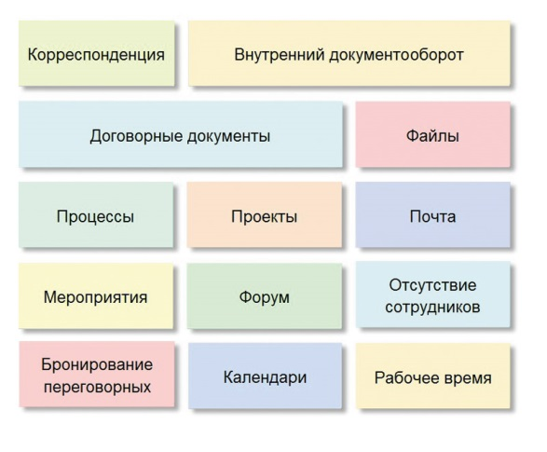
Что такое 1С:Документооборот
типовая конфигурация для управления документами, процессами и совместной работой сотрудников
функциональность программы условно можно разделить на тематические блоки
блоки можно использовать по отдельности (например, учет входящей корреспонденции), но наибольший эффект они дают при совместном применении (например, корреспонденция + файлы + процессы)
соответствует национальным стандартам и требованиям российского законодательства

Slide 4
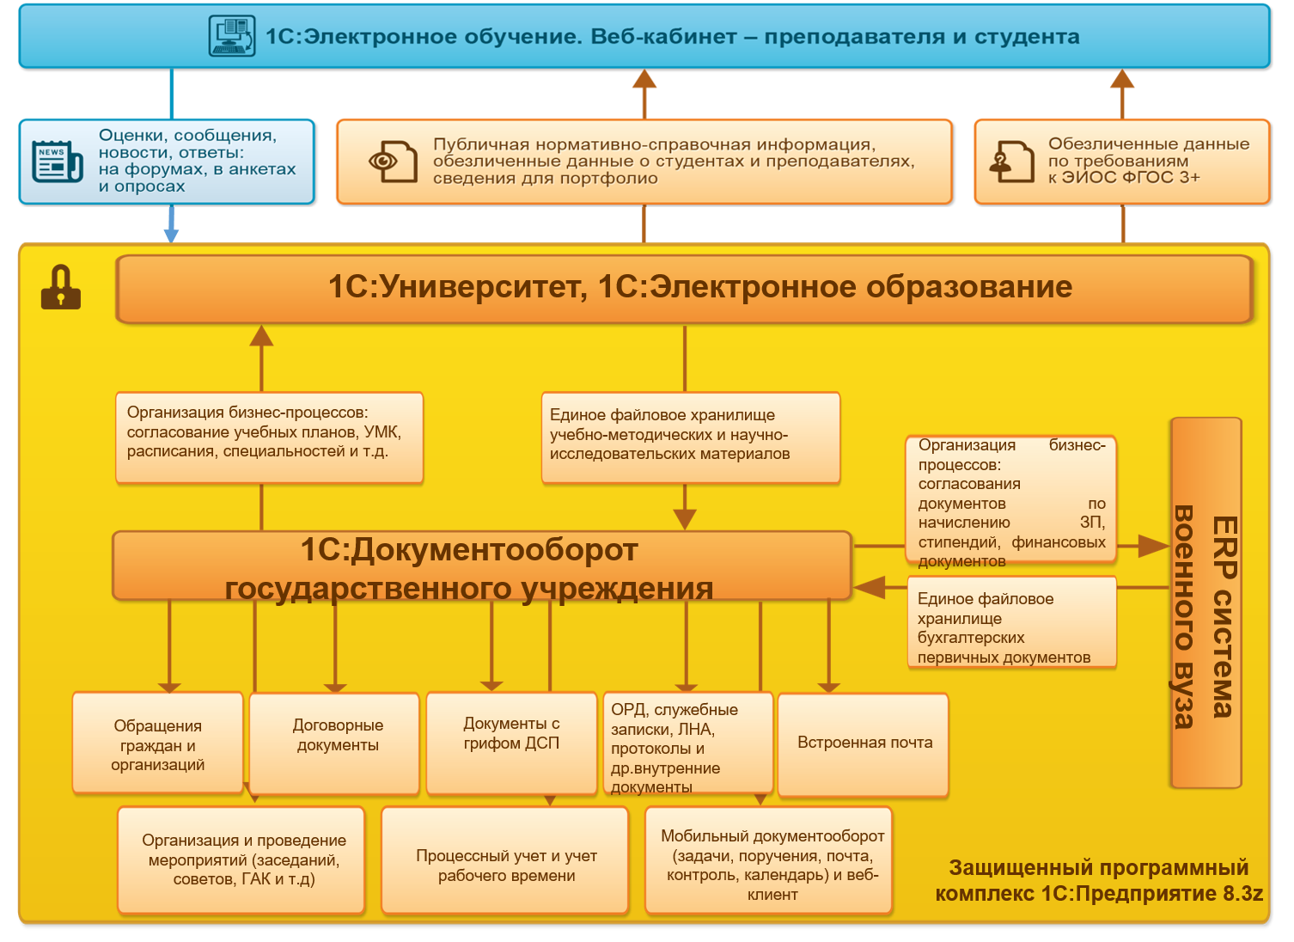
Место 1С:Документооборота в информационной системе образовательной организации
Открытый сегмент
Конфиденциальный сегмент
Notes:
ИОС должна обеспечивать функционирование открытого (общедоступного) и конфиденциального сегментов.

Slide 5
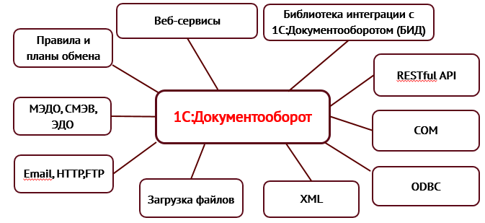
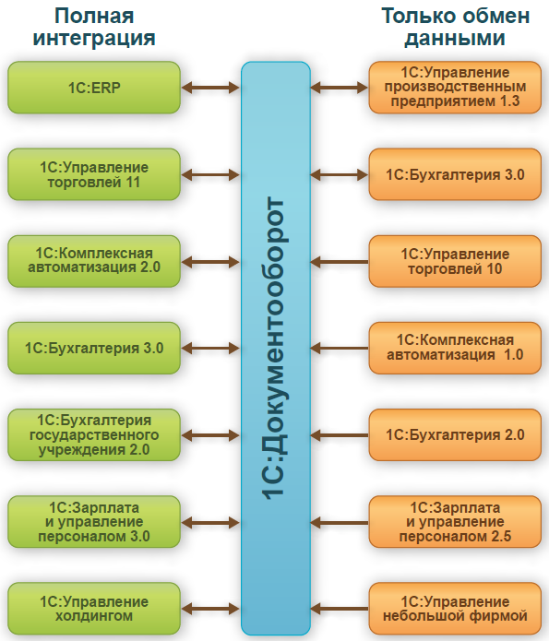
1С:Документооборот.
Возможности интеграции
Наша методика предполагает совместное использование разных конфигураций 1С
можно ставить и исполнять задачи из интерфейса другой системы 1С
направлять документы из другой системы 1С на согласование по любым маршрутам
использовать 1С:ДО в качестве файлового хранилища
вести переписку по документам, созданным в других системах 1С
учитывать трудозатраты сотрудников

Slide 6
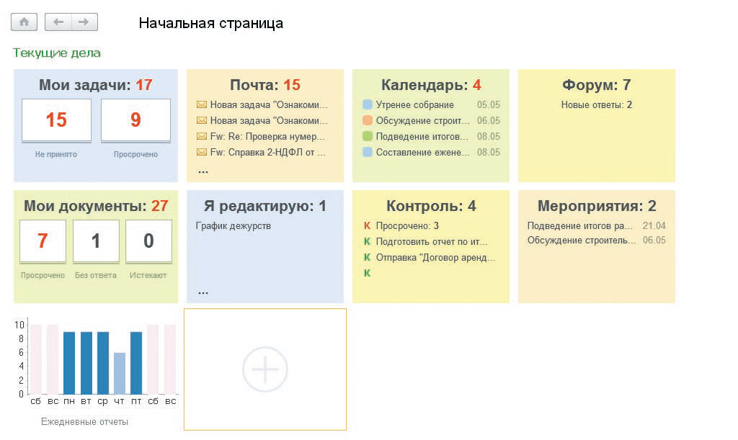
1С:Документооборот.
Рабочий стол
12 виджетов показывают состояние дел по определенной теме
Что у меня на сегодня?
Что требует моего участия?
Как я справляюсь с делами?
Быстрый доступ к почте, документам, отчетам, задачам, материалам на контроле, событиям календаря и пр.

Slide 7
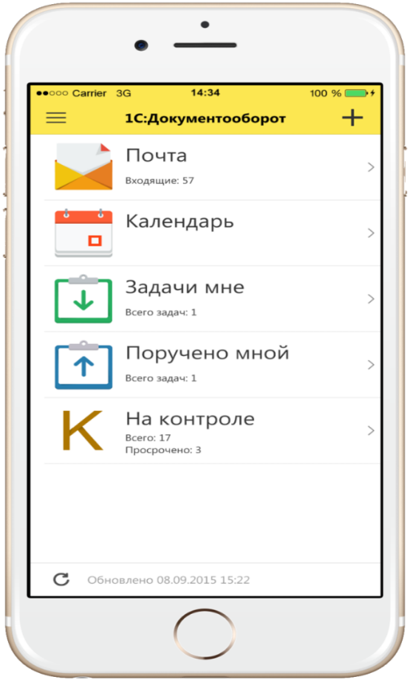
1С:Документооборот Мобильный клиент
Почитать почту, направить письма коллегам и внешним адресатам
Исполнить поручения, согласовать или утвердить документы, поставить новые задачи сотрудникам
Посмотреть свой календарь, записать в него события
Проверить список контроля

Slide 8

Обзор типовых возможностей
Документооборот 2.1 и 3.0
гибкая настройка процессов
использование скриптов в схемах обработки
интеграция со смежными системами через БИД
автоматическая вставка штампов ЭП
Документооборот 3.0
использование тематик документов
возможность настройки расположения для дополнительных реквизитов
настройки правил обработки в зависимости от Организаций/Подразделений/Тематик
предпросмотр файлов
разделение понятия Пользователь и Сотрудник
механизм замещений и помощников
возможность отражения регистрационного штампа в файлы в PDF
роли файлов
https://v8.1c.ru/doc8/1s-dokumentooborot-3-0-preimushchestva-novoy-redaktsii/
3

Slide 9
Примеры внедрений в вузах
Заполярный государственный университет им. Н.М. Федоровского (2.1 + 3.0)
Московский авиационный институт (2.1 + 3.0)
Пермский национальный исследовательский политехнический университет (2.1 + 3.0)
Российский университет медицины (2.1)
Санкт-Петербургский государственный архитектурно-строительный университет (2.1)
Санкт-Петербургский политехнический университет Петра Великого (2.1)
Северо-Восточный государственный университет (2.1)
Тюменский государственный университет (3.0)
Кыргызско-Российский Славянский университет (г. Бишкек) (3.0)
4

Slide 10
Заполярный государственный университет
Реальный опыт

Slide 11
Краткая информация
1С:Документооборот
240 пользователей (100 активных)
Входящие письма – 3 тыс. в год
Исходящие письма – 1,5 тыс. в год
Служебные записки – 1 тыс. в год
Договоры/Приказы/Распоряжения – 1 тыс. в год
1C:Университет
110 пользователей (30 активных)

Slide 12
Интеграции
Бесшовная интеграция между 1С:ДО и 1С:Университет:
Справка о периоде обучения (академическая справка)
Справка-вызов (учебный отпуск) для сдачи сессии
Справка-подтверждение об обучении в университете
Подтверждение для справки-вызова

Slide 13
Переход на Документооборот 3.0
Начало работы в ДО 2 – начало 2023 г.
Количество документов на 31.12.2025 г. – 16 000 (из которых 7300 входящие)
Количество видов документов – 31
Сроки перехода – 1 месяц.
Дата перехода - 01.01.2026 г.

Slide 14
Интересные доработки
Регистрация документа при подписании ЭЦП.
При подписании ЭЦП
Сначала документ регистрируется.
В файлах, созданных по шаблону, заполняется регистрационный номер и дата.
Подписывается последняя версия документа и файла.

Slide 15
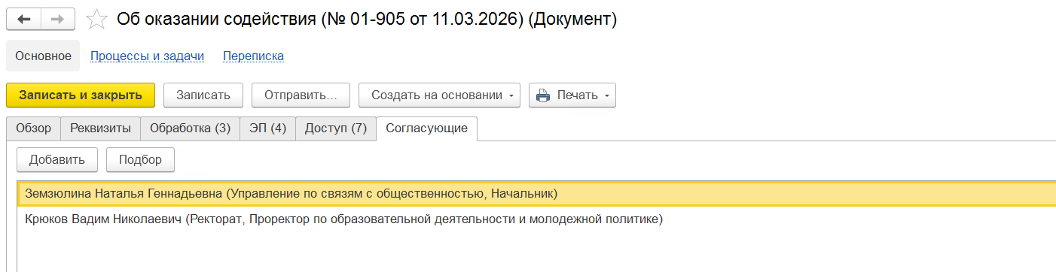
Интересные доработки
Указание списка дополнительных согласующих в отдельной табличной части
Настройка расположения этой табличной части
Разработка автоподстановки по этой табличной части

Slide 16
Московский авиационный институт
Реальный опыт

Slide 17
Краткая информация
1С:Документооборот
300+ рабочих мест
48 бизнес-процессов:
согласование приказов по контингенту
работа с входящими и исходящими письмами
работа со служебными записками
работа с административными приказами
работа с обходными листами студентов
работа с заявлениями студентов (личный кабинет)
согласование приема на работу по совместительству

Slide 18
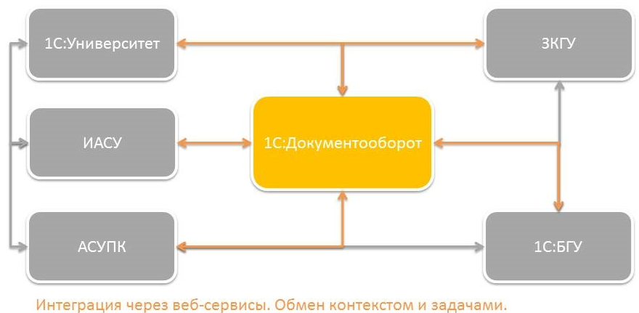
Интеграции
Бесшовная интеграция между 1С:ДО и ИАСУ:
Согласование приказов по контингенту
Согласование обходных листов

Slide 19
Переход на Документооборот 3.0
Начало работы в ДО2 – начало 2018 г.
Количество видов документов – 48
Сроки перехода – 1 год.
Дата перехода - 01.01.2025 г.

Slide 20
Интересные доработки
Подписание файлов, приложенных к приказам, ЭЦП в смежной системе (ИАСУ).
Приказ по студентам рождается в ИАСУ и отправляется в ДО через БИД.
Приказ согласуется в ДО.
Задача «Подписать ЭЦП» выполняется в ИАСУ.
Автоматизация процесса по оформлению приема по совместительству.
Заявление на внутреннее совместительство оформляется в ДО с тесной интеграцией данных из ЗКГУ.
Заявление согласуется в ДО.
В конце процесса в ЗКГУ появляется новый сотрудник и прием на работу.

Slide 21
Пермский национальный исследовательский политехнический университет
Реальный опыт

Slide 22
Краткая информация
1С:Документооборот
150+ активных сотрудников
работа с входящими и исходящими письмами
работа со служебными записками
работа с приказами
работа с приказами по контингенту
согласование табелей учета рабочего времени
работа с приказами о поощрении

Slide 23
Интеграции
Бесшовная интеграция между 1С:ДО и 1С:Университет:
Приказы по контингенту
Бесшовная интеграция между 1С:ДО и ИАС Университет:
Приказы по контингенту
Интеграция между 1С:ЗКГУ и 1С:ДО:
Структура подразделений
Кадровая история сотрудников
Бесшовная интеграция между 1С:ДО и 1С:ЗКГУ:
Табели учета рабочего времени
Интеграция между 1С:ДО и 1С:ЗКГУ:
Приказы о поощрении

Slide 24
Переход на Документооборот 3.0
Начало работы в ДО2 – начало 2022 г.
Количество видов документов – 20
Сроки перехода – 3 месяца.
Дата перехода - 01.01.2025 г.

Slide 25
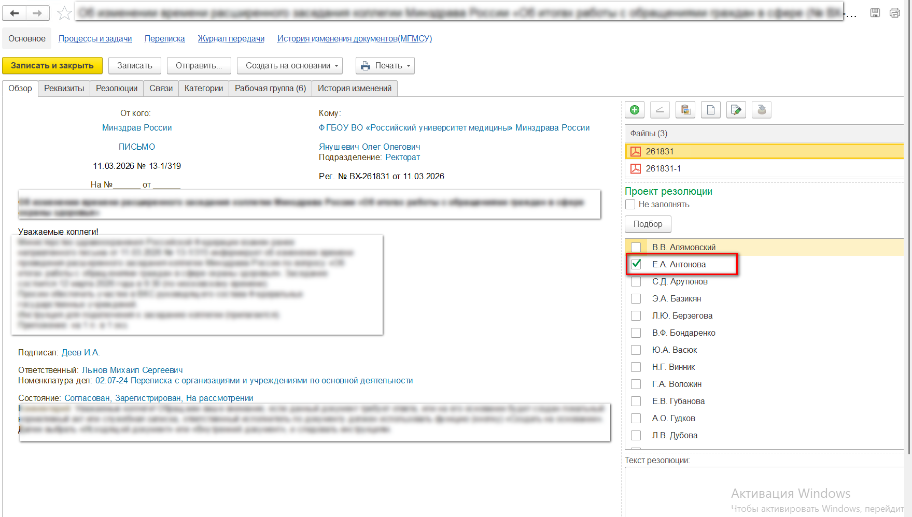
Интересные доработки
Указание потенциальных исполнителей в документе и далее в задаче

Slide 26
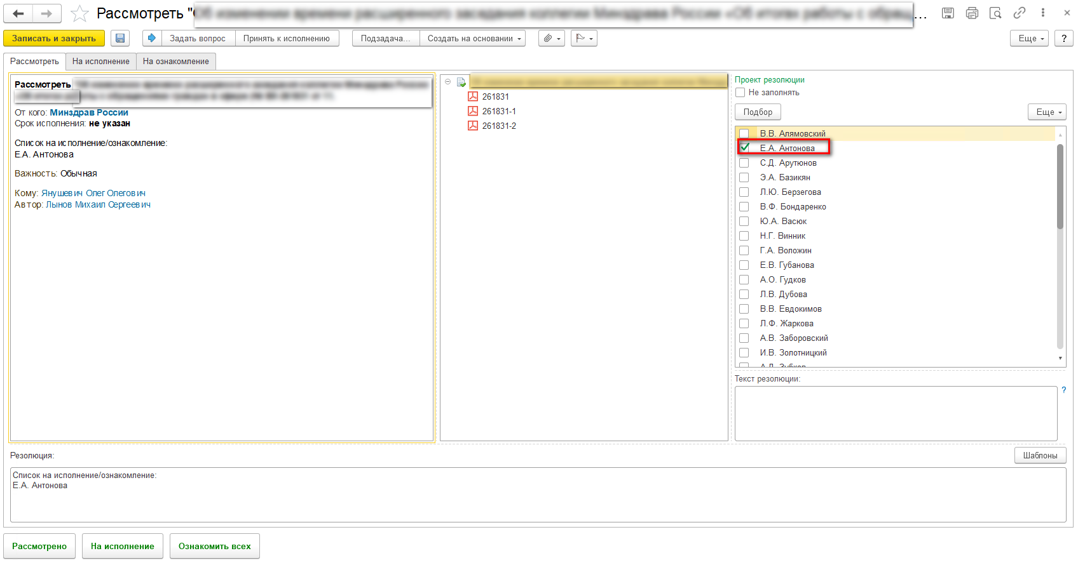
Интересные доработки

Slide 27
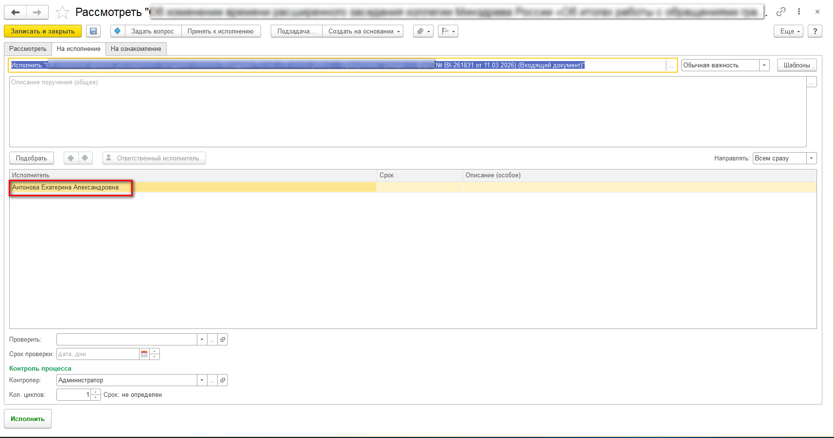
Интересные доработки

Slide 28
Интересные доработки
Бесшовная интеграция между 1С:ДО и ИАС Университет (система не на 1С):
Приказ по студентам рождается в ИАС Университет и отправляется в ДО.
Приказ согласуется в ДО.
Из ДО в ИАС Университет передается результат согласования и регистрационные номер и дата.

Slide 29
Российский университет медицины
Реальный опыт

Slide 30
Краткая информация
1С:Документооборот
500+ активных сотрудников
работа с входящими и исходящими письмами
работа со служебными записками
работа с приказами
работа с приказами по контингенту
работа с обходными листами студентов
Старт за 1 месяц

Slide 31
Интеграции
Бесшовная интеграция между 1С:ДО и 1С:Университет:
Согласование приказов по контингенту (100+ видов приказов)
Согласование обходных листов

Slide 32
Интересные доработки
Указание списка дополнительных согласующих в отдельной табличной части
Указание потенциальных исполнителей в документе и далее в задаче

Slide 33
Санкт-петербургский государственный архитектурно-строительный университет
Реальный опыт

Slide 34
Краткая информация
1С:Документооборот
200+ активных сотрудников
работа с входящими и исходящими письмами
работа со служебными записками
работа с приказами
работа с договорами
работа с документами по приказу 61н

Slide 35
Интеграции
Интеграция между 1С:ДО и 1С:ЗКГУ:
Договоры ГПХ
Интеграция между 1С:ДО и 1С:БГУ:
Решение о командировании
Бесшовная интеграция между 1С:ДО и 1С:БГУ:
Документы по приказу 61н

Slide 36
Интересные доработки
Интеграция между 1С:ДО и ЗКГУ сотрудниками по ГПХ.
Разработан отдельный документ «Решение о командировании».
Доработки по приказу 61н.
Визуализация штампов ПЭП в файлах по приказу 61н.

Slide 37
Санкт-петербургский политехнический университет Петра Великого
Реальный опыт

Slide 38
Краткая информация
1С:Документооборот
200+ активных сотрудников
работа с документами по приказу 61н
Решение/изменение решения о проведении инвентаризации
Заявка-обоснование закупки товаров, работ, услуг малого объема через подотчетное лицо
Акт о результатах инвентаризации
Требование-накладная
Отчет о расходах подотчетного лица
работа с заявками на оплату

Slide 39
Интеграции
Интеграция между 1С:ДО и Смета+:
НСИ для Заявки на оплату
Интеграция между 1С:ДО и 1С:БГУ:
Решение о проведении инвентаризации
Заявка на оплату
Бесшовная интеграция между 1С:ДО и 1С:БГУ:
Документы по приказу 61н

Slide 40
Интересные доработки
Разработан отдельный документ «Решение о проведении инвентаризации».
Разработан отдельный документ «Заявка на оплату».
Разработан механизм определения ответственного сотрудника департамента экономики и финансов в зависимости от лицевого счета.
Визуализация штампов ПЭП в файлах по приказу 61н.

Slide 41
Северо-Восточный государственный университет
Реальный опыт

Slide 42
Краткая информация
1С:Документооборот
100+ активных сотрудников
работа с приказами по контингенту
работа с приказами по личному составу
работа со служебными записками
работа с распоряжениями

Slide 43
Интеграции
Бесшовная интеграция между 1С:ДО и 1С:Университет:
Согласование приказов по контингенту (20 видов приказов)
Бесшовная интеграция между 1С:ДО и 1С:ЗКГУ:
Согласование приказов по личному составу (6 видов приказов)
Согласование табелей учета рабочего времени

Slide 44
Интересные доработки
Указание списка дополнительных согласующих в отдельной табличной части.
Указание потенциальных исполнителей в документе и далее в задаче.

Slide 45
Тюменский государственный университет
Реальный опыт

Slide 46

Краткая информация
1С:Документооборот
3000+ пользователей
работа с входящими и исходящими письмами
работа со служебными записками, заявками, заявлениями
работа с приказами
работа с приказами по контингенту
работа с договорами
работа с документами по приказу 61н
работа с РИД
Ежедневного в очереди обработки обрабатывается около 30 тыс документов

Slide 47
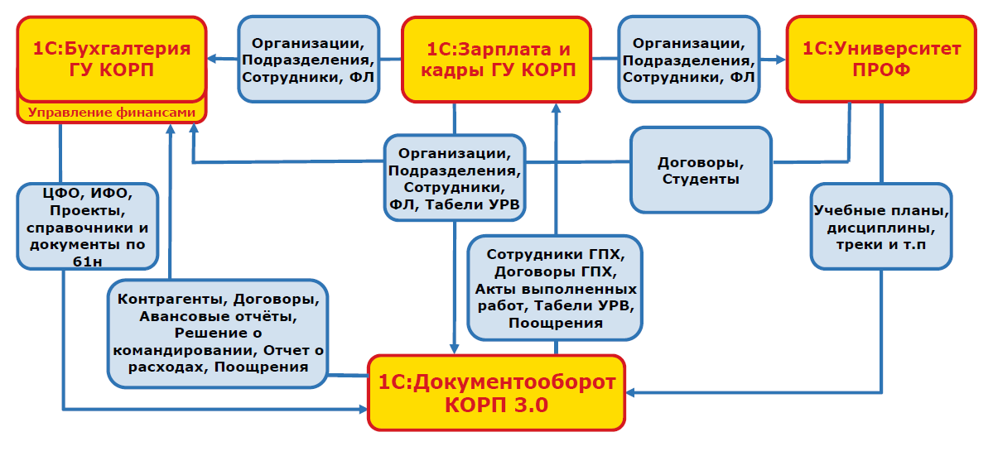
Интеграции. Планы обмена

Slide 48
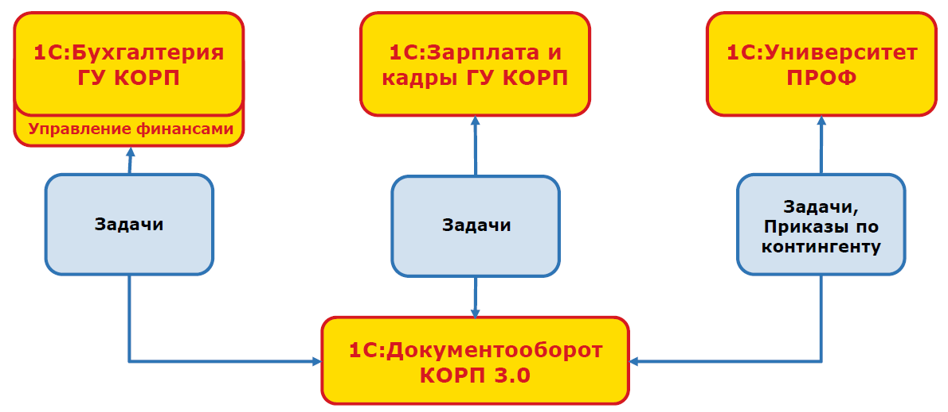
Интеграции. Библиотека интеграции документооборота

Slide 49
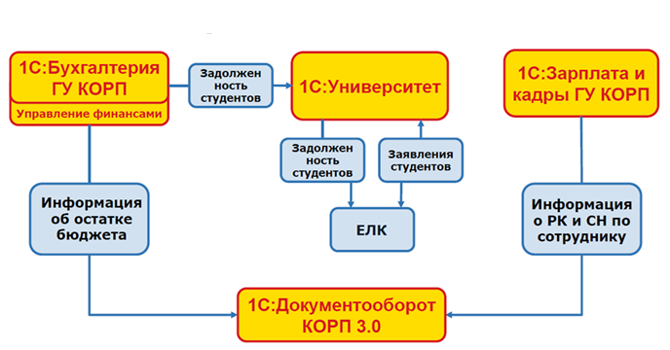
Интеграции. Веб сервисы

Slide 50
Интересные доработки
Указание списка дополнительных согласующих в отдельной табличной части.
Указание списка рассылки в отдельной табличной части.
Разработана подсистема работы с договорами, с тесной интеграцией с БГУ+БитФинанс по бюджетированию.
Разработан отдельный документ «Поощрения сотрудников» с интеграцией с ЗКГУ.
Разработан отдельный документ «Решение о командировании» с интеграцией с БГУ.
Разработан отдельный документ «Отчет о расходах подотчётного лица» с интеграцией с БГУ.
Доработки по приказу 61н.
Визуализация штампов ПЭП в файлах по приказу 61н.
Выполнение дополнительных алгоритмов при выполнении задачи.
Универсальный механизм подбора исполнителя по набору параметров.

Slide 51
Кыргызско-Российский Славянский университет
Реальный опыт

Slide 52
Краткая информация
1С:Документооборот
2000 пользователей
работа с входящими и исходящими письмами
работа со служебными записками, заявками, заявлениями
работа с приказами
работа с приказами по контингенту
работа с договорами
работа с приказами о поощрении

Slide 53
Интеграции
Бесшовная интеграция между 1С:ДО и Смарт Университет:
Приказы по контингенту
Интеграция между 1С:ЗКГУ и 1С:ДО:
Структура подразделений
Кадровая история сотрудников
Бесшовная интеграция между 1С:ДО и 1С:ЗКГУ :
Табели учета рабочего времени
Интеграция между 1С:ДО и 1С:ЗКГУ:
Приказы о поощрении
Договоры ГПХ
Интеграция между 1С:ДО и 1С:Бухгалтерия для бюджетных организаций Кыргызстана:
Договоры

Slide 54
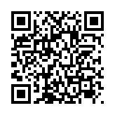
Заявка на проект года
https://eawards.1c.ru/projects/demo/388434.html

Slide 55
Популярные процессы в вузах
Входящая корреспонденция
Обращения граждан
Исходящая корреспонденция
Служебные записки/Заявки/Заявления
Локальные нормативные акты
Приказы (по ОД, АХВ)
Приказы по личному составу студентов (интеграция с 1С:Университет и другими)
Приказы по личному составу сотрудников (интеграция с 1С:ЗУП, 1С:ЗКГУ)
Договоры (интеграция 1С:БГУ, 1С:ЗКГУ)
Обходные листы
Табели учета рабочего времени

Slide 56
Автоматизация приказа 61н. Подходы
Документ инициируется в БГУ:
Документ инициируется в ДО:
510433 Акт о консервации (расконсервации) объекта основных средств
510434 Акт приема-передачи объектов, полученных в личное пользование
510435 Акт об утилизации (уничтожении) материальных ценностей
510436 Акт о признании безнадежной к взысканию задолженности по доходам
И т.д.
504512, 504513, 504515, 504516 Решение/изменение решения о командировании на территории Российской Федерации/иностранного государства
504520 Отчет о расходах подотчетного лица
504518 Заявка-обоснование закупки товаров, работ, услуг малого объема
Notes:
При реализации использовали два принципиально разных подхода.
Часть документов инициируются в БГУ, а часть документов инициируются в ДО
Те, что инициируются в БГУ, отправляются в ДО средствами БИД. Те, что инициируются в ДО, отправляются в БГУ средствами обмена (по ним в том числе заполняются элементы БИД для связи объектов с объектами ДО, в т.ч файлами, хранящимися в ДО). Для этого в ДО созданы копии БГУшных объектов.

Slide 57
Автоматизация приказа 61н. Подходы
Документ инициируется в БГУ:
Документ инициируется в ДО:
БГУ
БГУ
БИД
План обмена
ДО
ДО
Notes:
При реализации использовали два принципиально разных подхода.
Часть документов инициируются в БГУ, а часть документов инициируются в ДО
Те, что инициируются в БГУ, отправляются в ДО средствами БИД. Те, что инициируются в ДО, отправляются в БГУ средствами обмена (по ним в том числе заполняются элементы БИД для связи объектов с объектами ДО, в т.ч файлами, хранящимися в ДО). Для этого в ДО созданы копии БГУшных объектов.

Slide 58
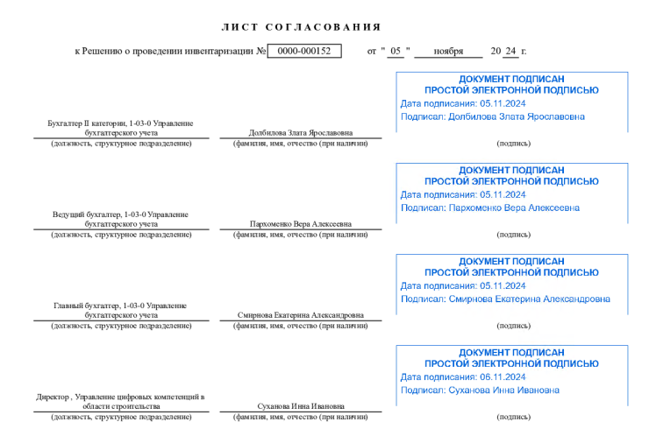
Автоматизация приказа 61н.
Визуализация штампов ПЭП и КЭП
Штампы ПЭП визуализируются в файле ПЕРЕД подписанием КЭП

Slide 59
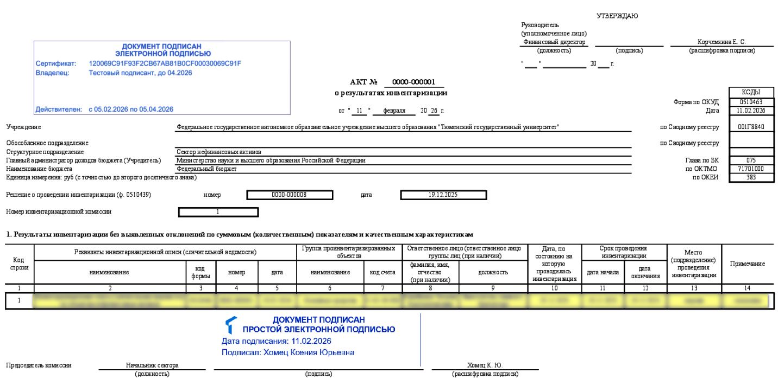
Автоматизация приказа 61н.
Визуализация штампов ПЭП и КЭП
Штампы КЭП визуализируются в подготовленном файле типовыми средствами ПОСЛЕ подписания

Slide 60
Переход на редакцию 3.0
Важно делать переход на актуальных релизах.
На данный момент переход отрабатывает хорошо. Раньше было по-разному
Если используется БИД, то нужно быть готовым завершать процессы непосредственно в ДО 2.
Нужно быть готовым к изменениям в процессах.

Slide 61
Интересные доработки
Регистрация документа при подписании ЭЦП
При подписании ЭЦП
Сначала документ регистрируется
В файлах, созданных по шаблону, заполняется регистрационный номер и дата
Подписывается последняя версия документа и файла.

Slide 62
Интересные доработки
Указание потенциальных исполнителей в документе и далее в задаче

Slide 63
Интересные доработки

Slide 64
Интересные доработки

Slide 65
Интересные доработки
Указание списка дополнительных согласующих в отдельной табличной части
Настройка расположения этой табличной части
Разработка автоподстановки по этой табличной части

Slide 66
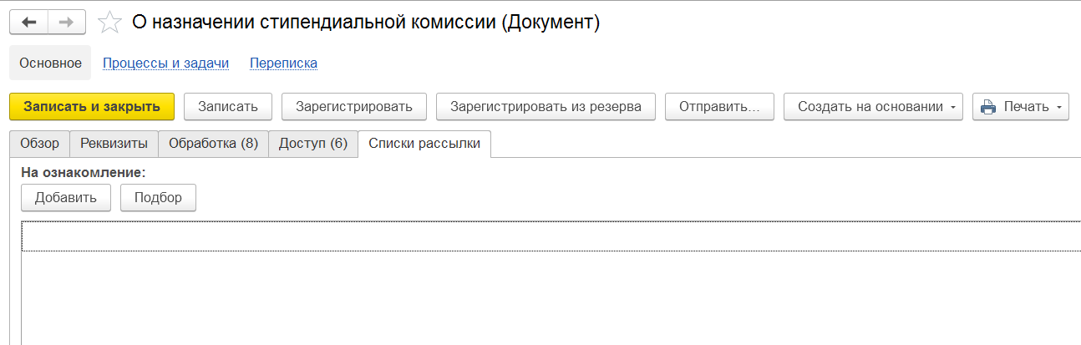
Интересные доработки
Указание списка рассылки в отдельной табличной части
Настройка расположения этой табличной части
Разработка автоподстановки по этой табличной части

Slide 67
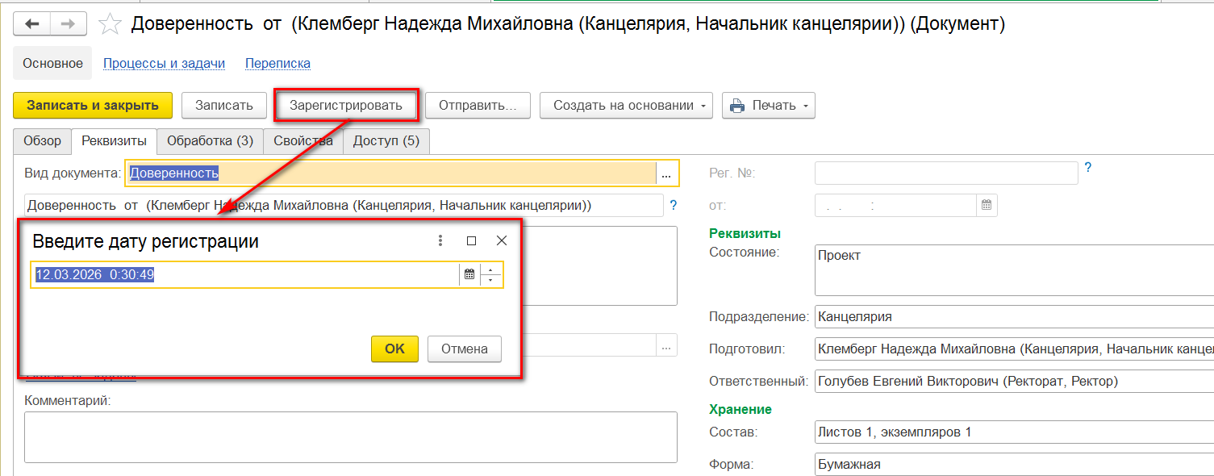
Интересные доработки
Запрос даты регистрации при регистрации

Slide 68
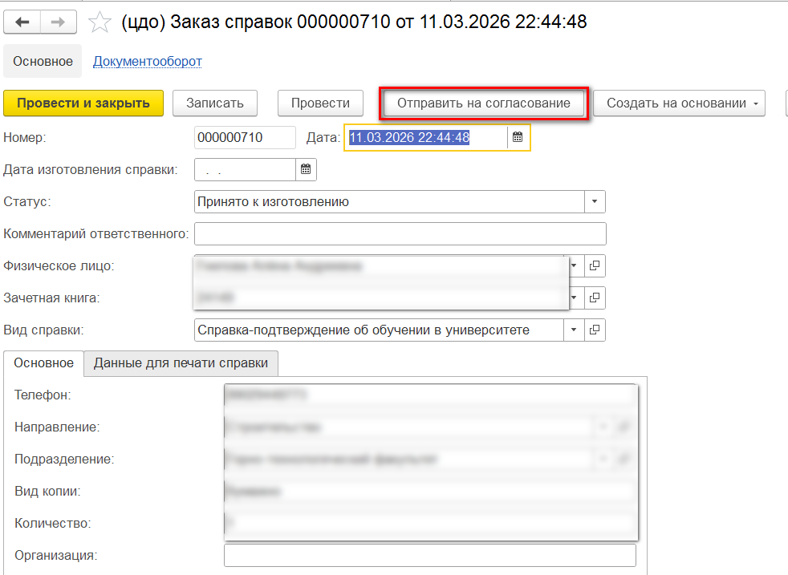
Интересные доработки
Для отправки документа на согласование из связанной системы добавлена команда «На согласование»:
1С:Университет - приказы, справки, обходные листы
1С:БГУ – документы по 61н
1С:ЗКГУ – приказы по кадрам, табели

Slide 69
Интересные доработки
Визуализация штампов ПЭП в файлах по приказу 61н

Slide 70
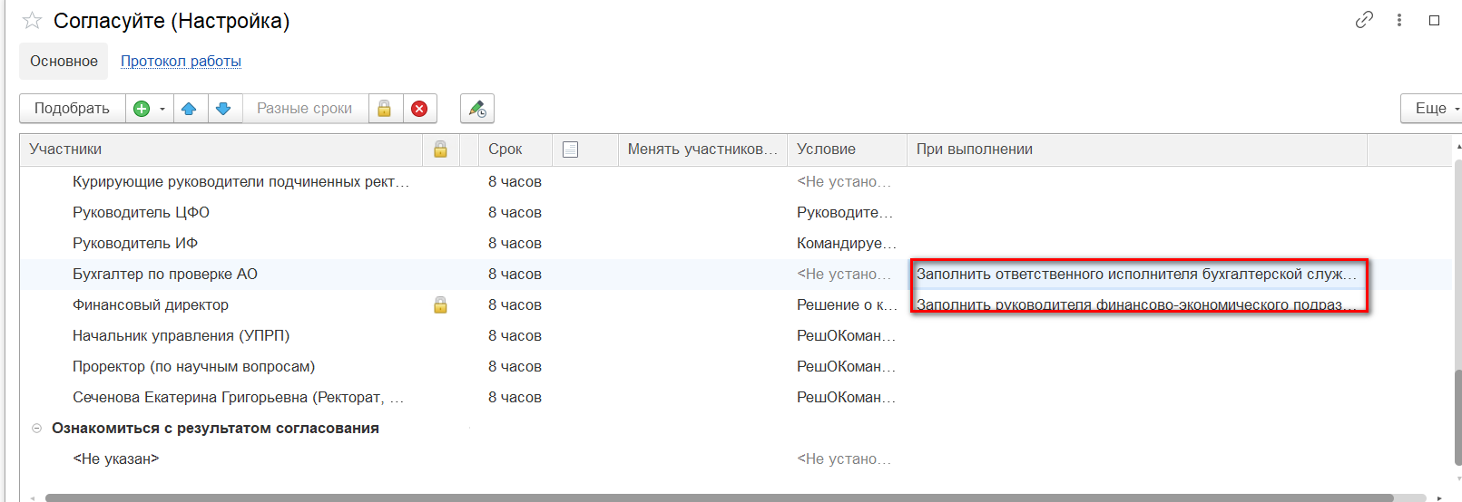
Интересные доработки
Выполнение дополнительных алгоритмов при выполнении задачи

Slide 71
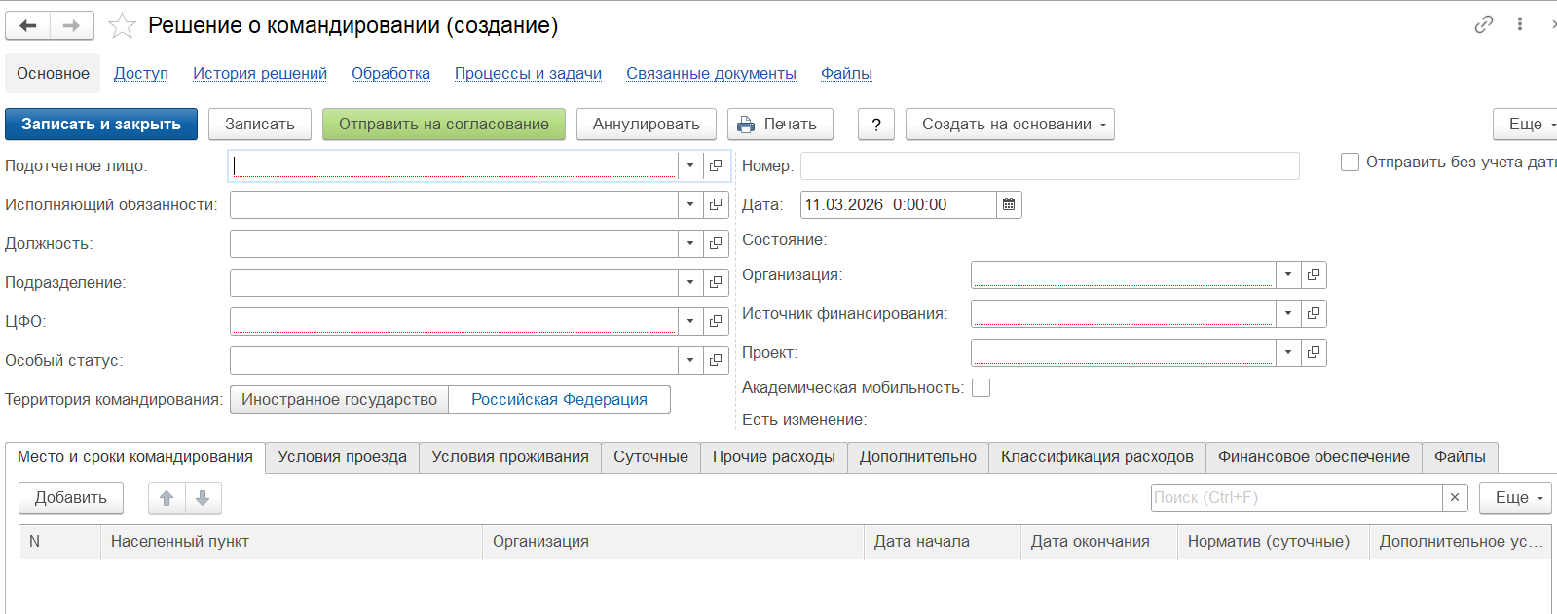
Интересные доработки
Разработан отдельный документ «Решение о командировании»

Slide 72
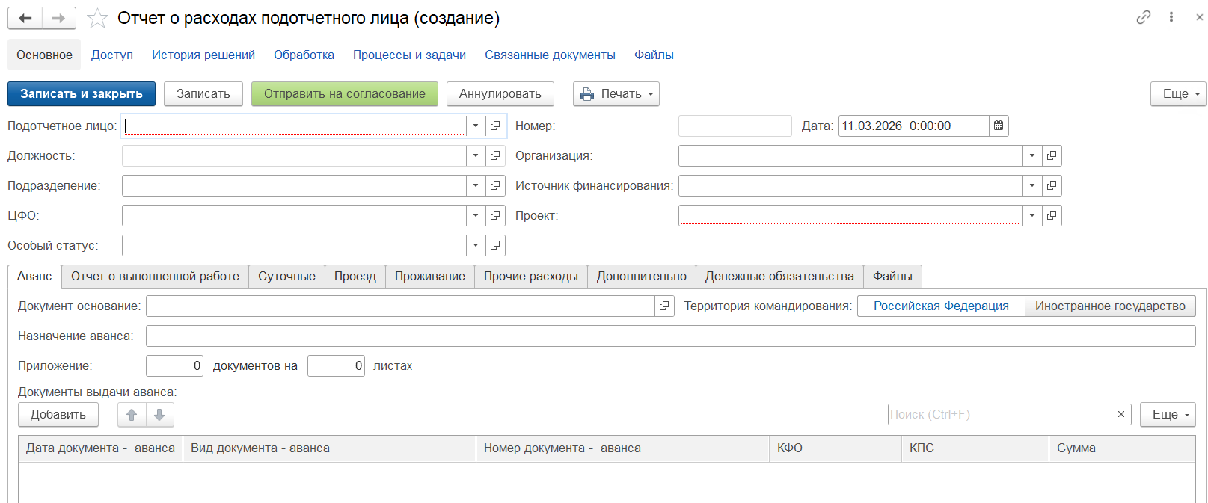
Интересные доработки
Разработан отдельный документ «Отчет о расходах подотчетного лица»

Slide 73
Интересные доработки
Указание исполнителей по служебной записке при подписании
Указание списка связанных подразделений
Указание зон ответственности
Указание ЦФО
Указание Источников финансирования
Универсальный механизм подбора исполнителя по набору параметров
Новые автоподстановки
И другое

Slide 74
Рекомендации по внедрению
Проектные технологии

Slide 75
Почему важна методология внедрения.
Отличия от внедрения 1С:Бухгалтерия
сквозные бизнес-процессы (разные подразделения);
специфика вуза;
устоявшиеся процедуры и привычки;
нет регламентов (документооборота, бизнес-процессов);
Notes:
75

Slide 76
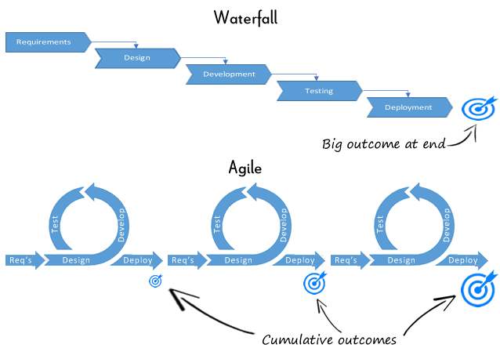
Подходы к внедрению.
Waterfall или Agile
Notes:
Рисунок можно перерисовать согласно этапам

Slide 77
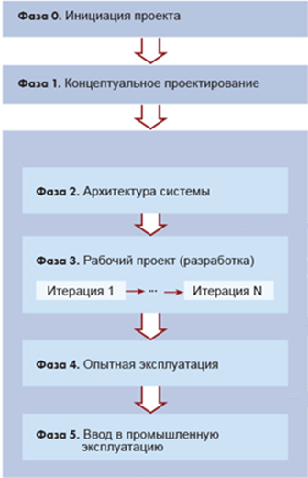
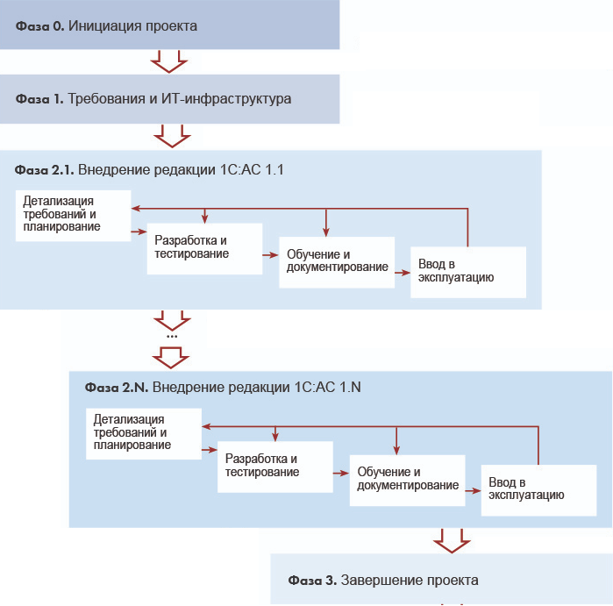
1С:Технология корпоративного внедрения
1С:Технология быстрого результата

Slide 78


Управление проектом.
Стандарты и сертификаты

Slide 79
Этапы реализации проекта
Этапы проекта | Состав работ
Подготовительный | предварительная оценка состояния документооборота
 | разработка устава и плана управления проектом
Методический | обследование документооборота
 | проектирование целевой модели документооборота*
 | регламентация документооборота
 | создание центра компетенций по документообороту
Технический | разработка проектных решений
 | реализация
 | подготовка к опытной эксплуатации
 | опытная эксплуатация
 | передача в промышленную эксплуатацию
* Методический и технический этапы могут выполняться параллельно после проектирования целевой модели
Notes:
79

Slide 80
Устав проекта и план управления проектом.
Почему эти документы важны
Определяют, как на проекте будем управлять:
содержанием
сроками
стоимостью
качеством
человеческими ресурсами
коммуникациями
рисками
закупками
заинтересованными сторонами
Воинский устав пишется кровью, а устав проекта -- соплями его руководителя
(А. Андюкин)

Slide 81
Электронная подпись.
Особенности использования в вузе
простая электронная подпись – требуется внутренний регламент;
квалифицированная ЭЦП – фиксируется дата подписания.

Slide 82
Информационная безопасность.
Бизнес-процесс управления правами доступа
расширенные права доступа к корреспонденции;
автоматизировать согласование и предоставление прав;
АРМ офицера информационной безопасности.

Slide 83
Разрывы в электронном согласовании.
«Синяя подпись». Особенности и рекомендации
передача приложений;
журнал передачи документов;
распечатать лист согласования;
сканер штрих кода и быстрый сканер.

Slide 84
Как заставить работать.
Два ключевых распоряжения ректора
Ректор не рассматривает документы без штрих-кода;
Ректор дает поручения в системе.

Slide 85
Услуги
Стоимость и сроки

Slide 86
Стоимость и сроки
Экспресс-внедрение (как в РУМ): 700 000, 1-2 месяца
Среднее внедрение: 3 000 000, 6 месяцев
Большое внедрение (как ТюмГУ): 10 000 000 + , 2 года

Slide 87




О компании Большие числа
Победитель конкурса 1С:Проект года 2016, 2019, 2023
Автоматизация вузов, заказная разработка
Другие клиенты: Газпром, фармацевтика, производство, торговля

Slide 88
СПАСИБО ЗА ВНИМАНИЕ!
Баталов Максим Александрович, руководитель проектов
m.batalov@largenumbers.ru
Гафаров Евгений Рашидович, д.ф.-м.н., в.н.с. ИПУ РАН, профессор МГУ www.largenumbers.ru
https://gafarov.info
e.gafarov@largenumbers.ru

